Slide 1
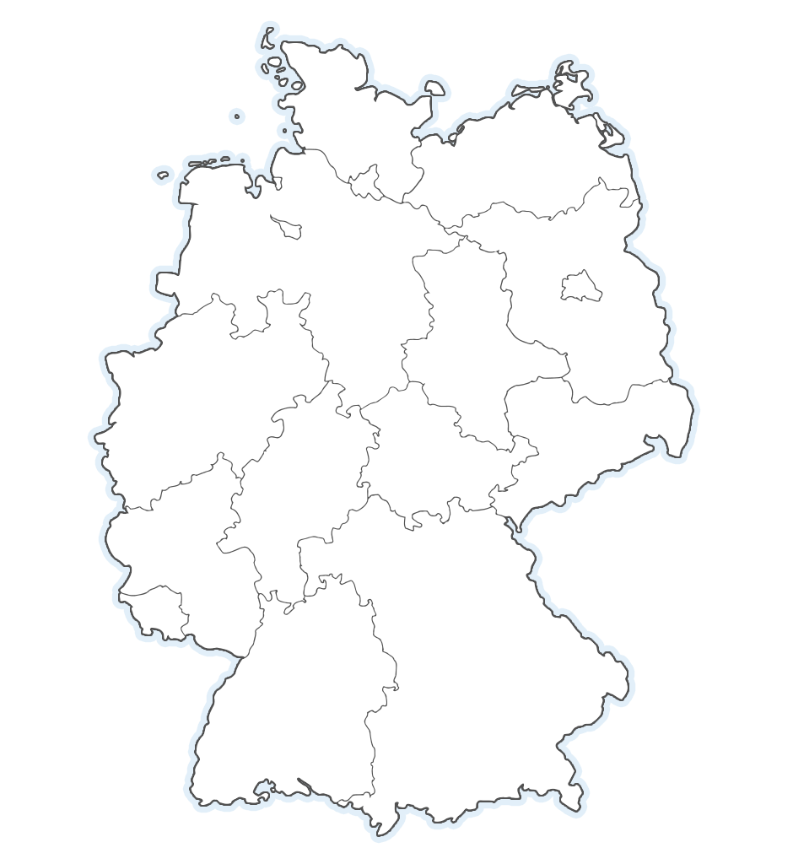
XRG Simulation GmbH
Gegründet 2005
Spezialist für energietechnische Systemsimulation und Simulationsprodukte
Ausgewählte Referenzen
Automobil: Volkswagen, Audi, Daimler, BMW
Luftfahrt: Airbus Operations GmbH
Kraftwerk: Eon, Vattenfall
Gebäudetechnik: Mitsubishi Electric
STANDORTE
Hamburg (Zentrale)
Bremen
Böblingen (Stuttgart)
Ingolstadt
München (LTX)

Slide 2
Unternehmensprofil
PROFIL
LEISTUNGEN
PRODUKTE
XRG steht für Exergie. Das Unternehmen wurde 2005 gegründet und hat sich von Beginn an auf die Simulation energietechnischer Systeme fokussiert. Seitdem haben wir für einige der fortschrittlichsten Firmen und Institutionen aus Ihren Bereichen gearbeitet, weil wir die Begeisterung für die Produkte unserer Kunden teilen. Wir möchten nicht nur hochwertige Simulationsergebnisse liefern, sondern Ideen entwickeln, die zukünftige Produkte verbessern. XRG ist exzellent in:
Simulationsdienstleistungen
Softwareprodukte
Forschung und Entwicklung

Slide 3
Dienstleistungen
PROFIL
LEISTUNGEN
PRODUKTE
Unsere hochqualifizierten Ingenieure, Physiker und IT-Spezialisten stellen sich unvoreingenommen neuen Herausforderungen. Wir bieten damit unseren Kunden aus den Branchen Automobilbau, Flugzeugbau, Kraftwerk, Gebäude- und Verfahrenstechnik folgende hochwertige Leistungen aus einer Hand:
Modellierung und Programmierung
Simulation, Be- und Auswertung
Forschungsvorhaben im Unterauftrag
Applikationsentwicklung
Schulung

Slide 4
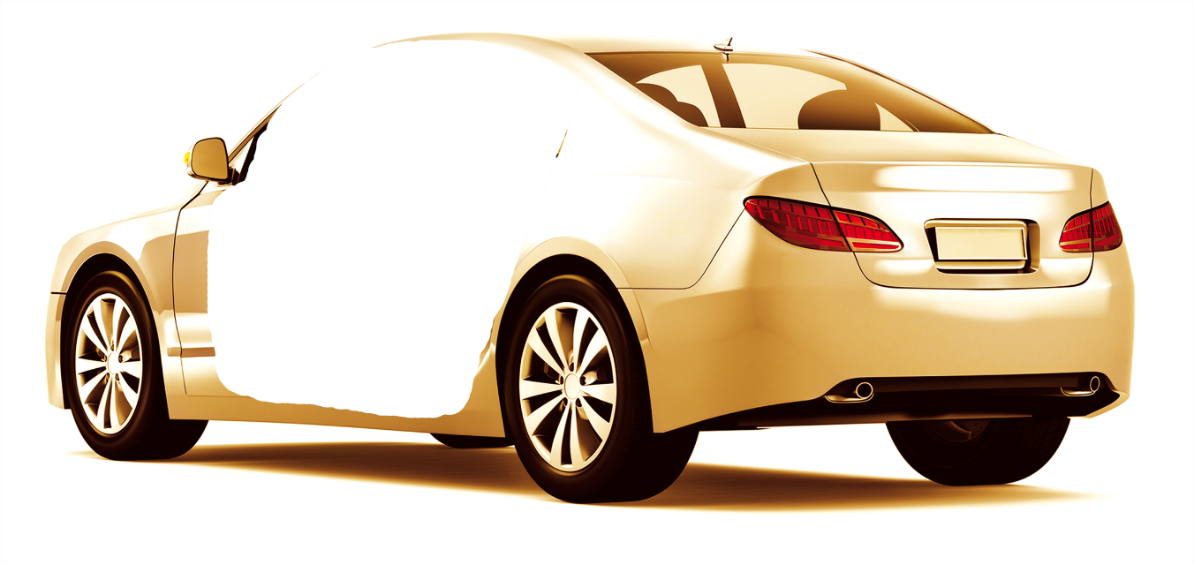
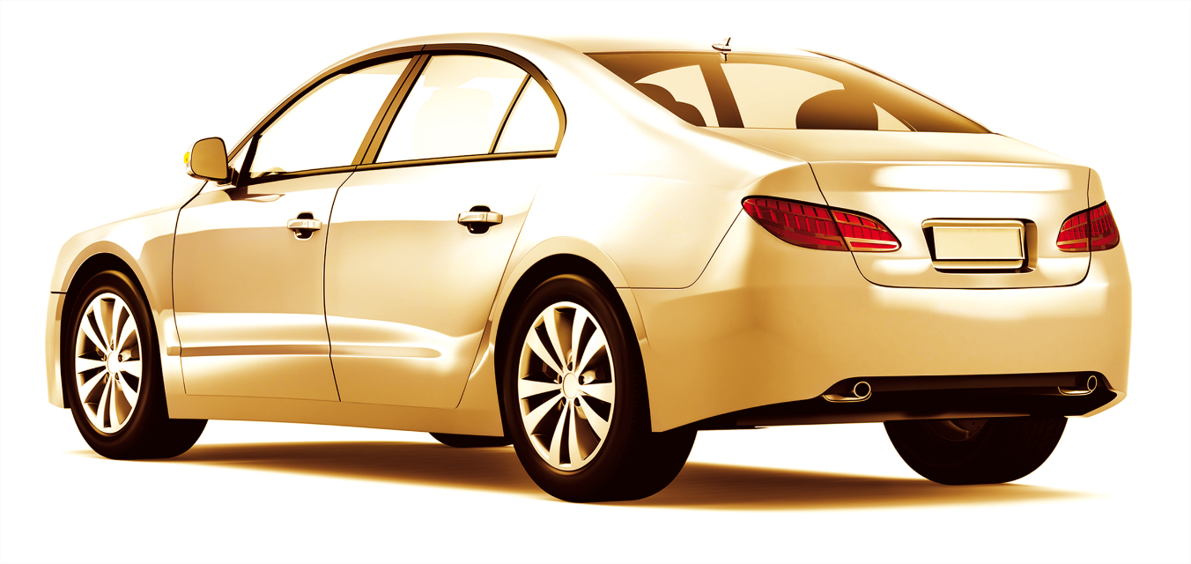
Automobil
> Modellierung und Simulation von Klima- und Wärmepumpen-systemen und Kühlkreisläufen sowie deren Komponenten.
> Effizienz- und Komfortunter-suchungen von konventionellen und zukünftigen Klima- und Heizsystemen unter Berück-sichtigung der Fahrzeugkabine.
> Dymola/Modelica, AirConditioningTM, TIL, Flowmaster, Kuli, HumanComfortTM
FAHRZEUGKABINE

Slide 5
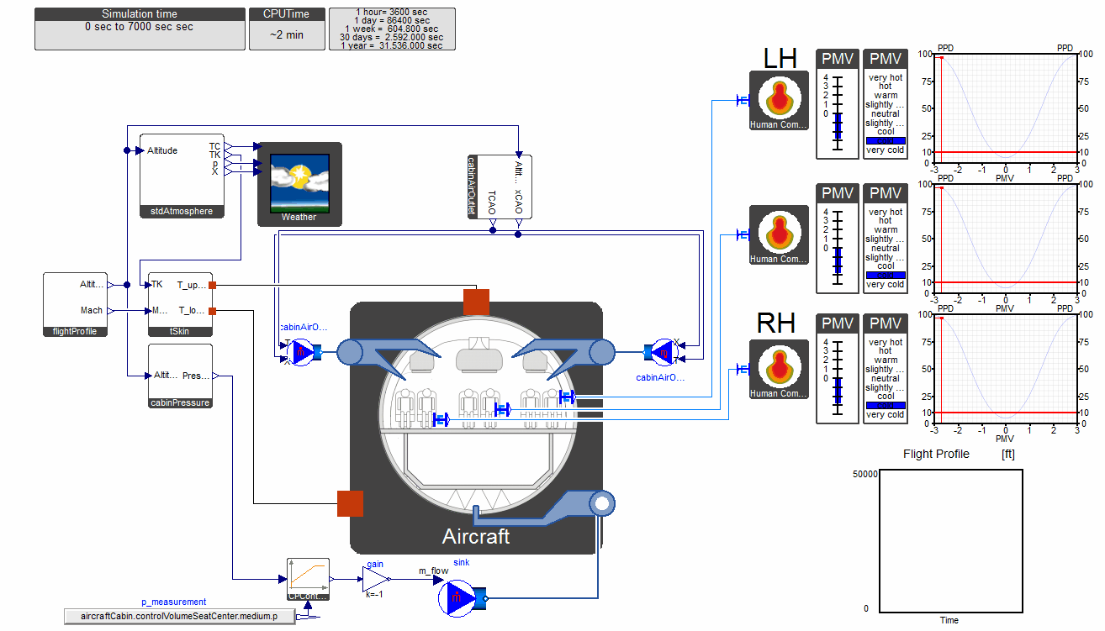
Flugzeugbau
> Zukünftige Klimaanlagen und Kabinenarchitekturen.
> Entwicklung neuer Modellierungs- und Simulationsmethoden, sowie Applikationen zur Simulation, Optimierung und Analyse von komplexen Systemen.
> Unterbeauftragung in Forschungsvorhaben.
FLUGZEUGKABINE

Slide 6
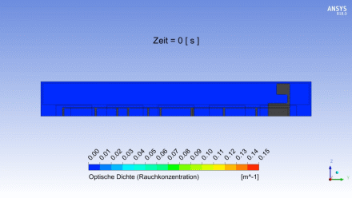
Gebäudetechnik
> Viel Erfahrung in der Modellierung und Simulation von sehr großen Wärme- und Kälteerzeugungssystemen für Bürogebäude und Industriebetriebe.
> Dynamische Entrauchungs-simulationen und Entfluchtungsanalysen.
> Entwicklung von zukünftigen Heiz- und Kühlsystemen.
ENTRAUCHUNGSSIMULATION

Slide 7
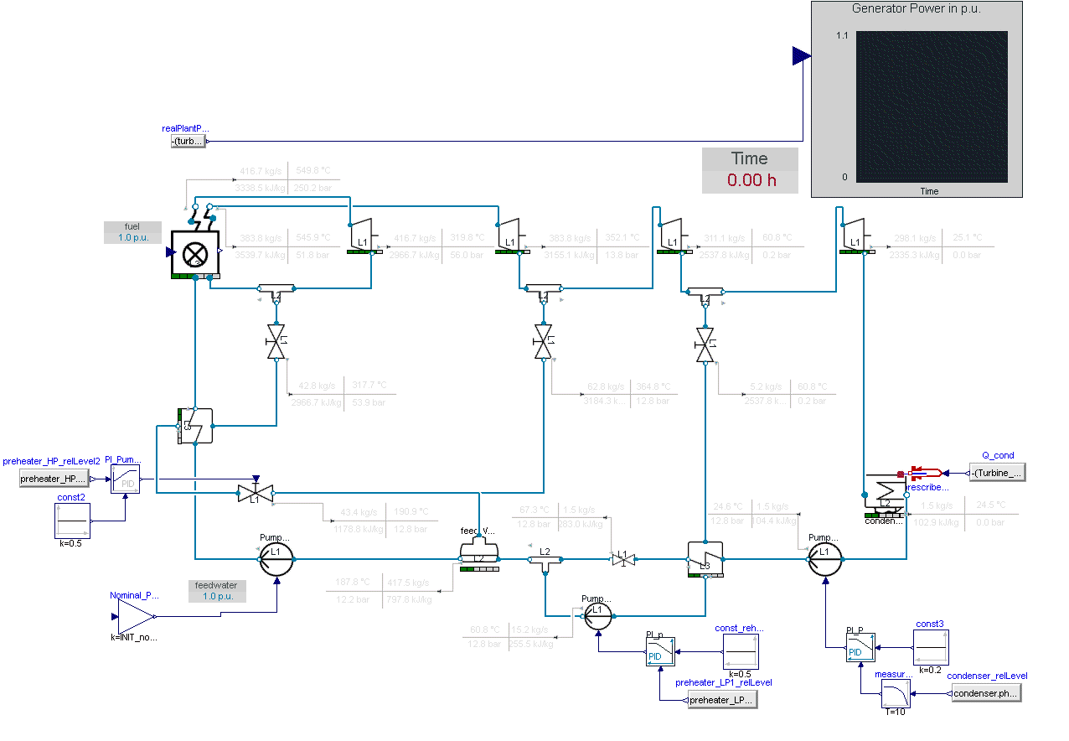
Kraftwerk
> Modellierung und Simulation von dynamischen Last-wechseln und mathematische Optimierung von komplexen Regelungen.
> Kohlekraftwerke, Kombi-Kraftwerke und Solar-kraftwerke.
> Untersuchung von Fehler-fällen und effizienten Regelungskonzepten.
LASTWECHSEL

Slide 8
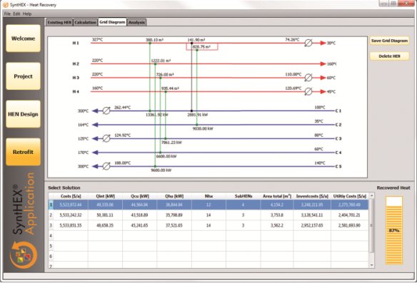
Prozesstechnik
> Intelligente Optimierung von Wärmeübertragernetzwerken durch Verwendung von SyntHEXTM.
Genetische Optimierungs-algorithmen erzeugen effiziente und robuste Netzwerke.
> Bis zu 25% geringere Betriebs- und Investitions-kosten im Vergleich zu konventionellen Optimierungsverfahren*.
WÄRMEINTEGRATION
* Pinch-Methode

Slide 9
Produkte
PROFIL
LEISTUNGEN
PRODUKTE
> XRGLibraries
Thermischer Komfort in klimatisierten Räumen
ClaRa+
Dynamische Kraftwerke
Library
Heiz- und Klimatechnik
Druckverluste und Wärmeübergange
Flüssigkeitskreisläufe zum Heizen und Kühlen
Stoffdatenberechnung
> XRGApplications
Optimierung von Wär-meübertragernetzwerken
Excel Interface für FMU und Dymola
Modelloptimierung und –kalibrierung

Slide 10
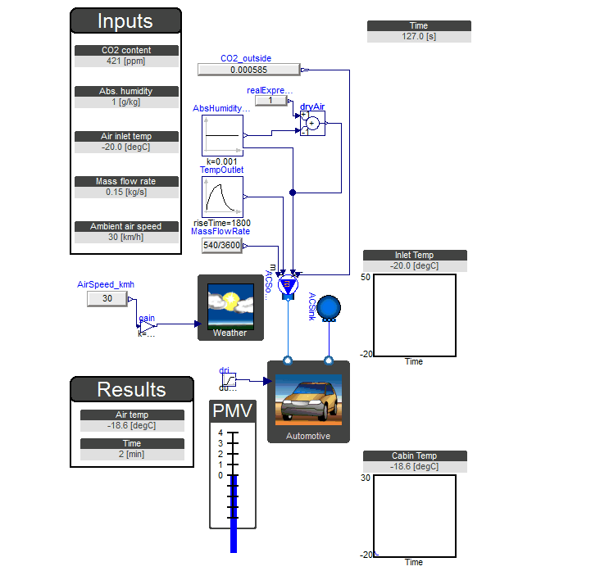
Klimatisierung
> Die HumanComfortTM Library bildet das thermisch transiente Verhalten von Gebäuden, Fahrzeugen, Schiffen und Flugzeugen ab. Gleichzeitig kann der thermische Komfort bewertet werden.
> Die Bibliothek bietet einen modularen Aufbau aller Wärme- und Stofftransport-vorgänge (inkl. Kondensation und CO2-Bilanz). Kompatibel mit Modelica.Fluid.
HEIZFALL

Slide 11
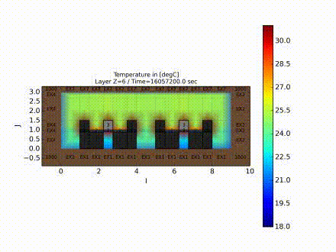
Strömungssimulation
> Mit der FluidDynamics Library können Sie CFD-Simulationen in Modelica durchführen und über definierte Schnittstellen mit Ihren 1D-Modelica-Modellen direkt verbinden. Die Strömungssimulation basiert dabei vollständig auf Modelica als Modellierungs-sprache.
> Gittergenerierung und Auswertung (siehe links) erfolgt mit XRG Score.
BÜRORAUM

Slide 12
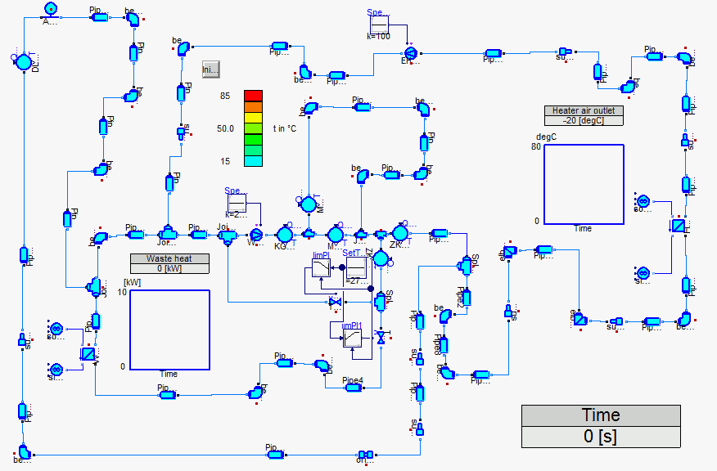
Flüssigkeitskreisläufe
> Die HydronicsTM Library ermöglicht die Modellierung von großen Flüssigkeits-kreisläufen.
> Detaillierte Druckverlust- und Wärmeübergangsberech-nungen für viele Komponenten.
> Kompatibel mit Modelica.Fluid und der AirConditioning Library (letztere unter Verwendung einer Addon-Library).
KÜHLKREISLAUF

Slide 13
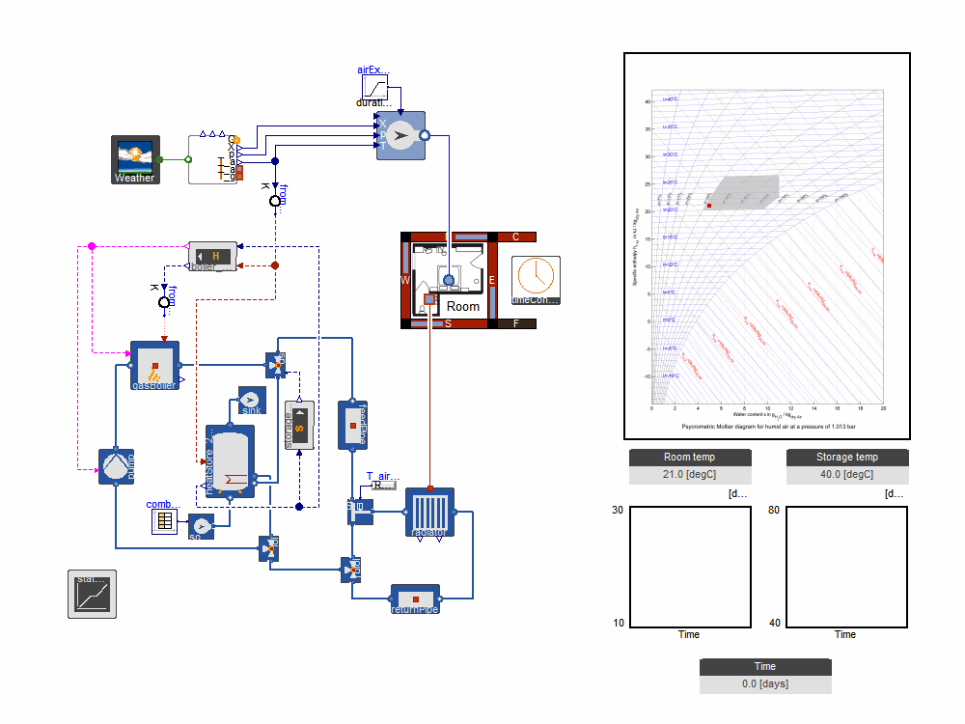
Heiz- und Klimatechnik
> Die HVACLib Bibliothek ermöglicht die schnellsten Ganzjahressimulationen.
> Ermöglichung von systematischen Parameter-optimierungen (z.B. unter Verwendung von XRG’s ModelOpt Software).
> Lizenz schließt HumanComfort Library für kombinierte Gebäude-simulationen ein (siehe Animation).
GEBÄUDE MIT HEIZUNG

Slide 14
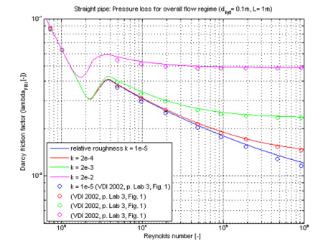
Druckabfall und Wärmeübertragung
ROHRLEITUNG
Das Ziel der FluidDissipation Library ist es eine breite Vielfalt an Druckverlust- und Wärmeübergangs-beziehungen bereitzustellen.
> Diese werden in vielen thermohydraulischen Modelica-Bibliotheken benötigt.
> Kostenfrei als Download erhältlich hier.

Slide 15
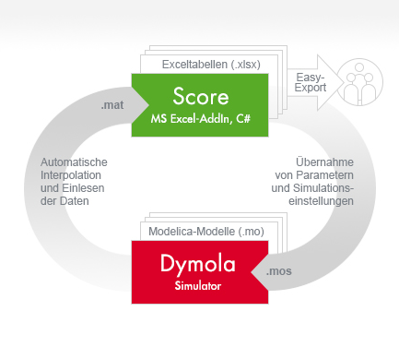
Simulation mit Excel
Die XRGApplication Score füllt Excel-Arbeitsmappen mit Simulationsergebnissen von FMU‘s und Dymola
Score kann die Ergebnisse beim Einlesen filtern und interpolieren
Score konvertiert Parameter-Tabellen in Dymola Skripte und kann diese direkt starten, ausführen und die Ergebnisse einlesen
Easy-Export: Einfacher Austausch von Excel-Arbeitsmappen
EXCEL-INTERFACE

Slide 16
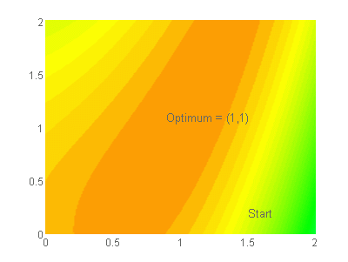
Systemoptimierung
> Die XRGApplication ModelOpt bietet eine systematische Optimierung oder Anpassung von Modelica Modellen unter Verwendung einer beliebigen Zielfunktion. ModelOpt führt den Anwender durch jeden Schritt und zeigt kontinuierlich den Fortschritt.
> Beliebige reellwertige Zielfunktionen können mit globalen oder lokalen Algorithmen optimiert werden.
OPTIMIERUNG
Normalisierter Komfort
Normalisierter Wirkungsgrad

Slide 17
KONTAKT
Sie haben Fragen? Wir sind gerne für Sie da:
XRG Simulation GmbH
Harburger Schlossstraße 6-12
21079 Hamburg
040 - 766 29 26 30
www.xrg-simulation.de
info@xrg-simulation.de
Wir freuen uns auf Ihren Anruf!

